Slide 1



ВОЗМОЖНОСТИ ИСПОЛЬЗОВАНИЯ МЕТОДОВ КОРПУСНОЙ ЛИНГВИСТИКИ ПРИ ИССЛЕДОВАНИИ ТЕКСТОВ СОВРЕМЕННЫХ ИСПОЛНИТЕЛЕЙ
Романова Татьяна Николаевна, Алексеева Лилиана Арсеновна,
7 класс, Бердигестяхская улусная гимназия, Горный улус .

Slide 2


АКТУАЛЬНОСТЬ
НОВИЗНА
В настоящее время большое значение приобретает корпусная лингвистика, в рамках которой изучаются вопросы распределения лингвистических явлений в разных языках и объективным путем получаются новые лингвистические данные.
Впервые предпринята попытка собрать корпус из текстов песен Земфиры и выполнить лексико-статистический анализ этих текстов при помощи корпусной программы AntConc.

Slide 3




ЦЕЛЬ
Выполнить анализ лирики российской певицы Земфиры посредством мультиплатформенной программы AntConc.
ЗАДАЧИ
Изучить теоретическую литературу по вопросам корпусной лингвистики;
собрать материал и создать собственный корпус их текстов песен Земфиры;
рассмотреть собранные данные;
выполнить лексико-статистический анализ с помощью программы AntConc;
сделать выводы по проделанной работе.
  .
ГИПОТЕЗА
Лингвистические исследования, проводимые посредством корпусов, становятся более оптимизированными и дают объективные результаты.

Slide 4
ПРЕДМЕТ ИССЛЕДОВАНИЯ
ОБЪЕКТ ИССЛЕДОВАНИЯ
  Выявление особенностей творчества Земфиры через создание корпусов.
  Рок-поэтические тексты песен российской певицы Земфиры.
МЕТОДЫ ИССЛЕДОВАНИЯ
Поиск и изучение литературы
Создание корпуса.
Работа с статистическими данными.
Лингвистический анализ корпуса.

Slide 5

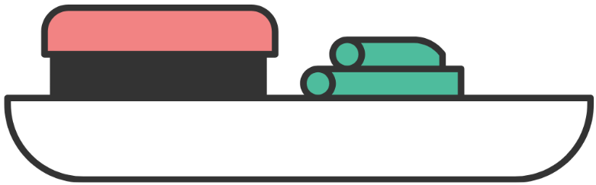
  AntConc?
AntConc – это бесплатная, мультиплатформенная программа, представляющая собой инструмент для статистических исследований текстов.
Cкорость
Минимальные расходы
Точность и последовательность
Надежность

Slide 6
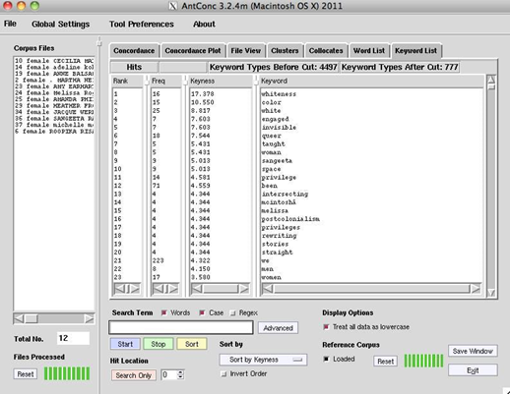


Slide 7


Данные для исследования
9 выпусков | Земфира (1999) Прости Меня Моя Любовь (2000) Четырнадцать Недель Тишины (2002) Вендетта (2005) Спасибо (2007) Z-Sides (2010) Не надо (2012) Жить В Твоей Голове (2013) Бордерлайн (2021)

Slide 8



Инструмент WordCloud

Slide 9

Type Rank Freq Range
и 1 469 84
я 2 439 80
в 3 325 81
не 4 320 77
мне 5 151 56
ты 6 144 48
меня 7 132 38
что 8 119 54
на 9 118 45
тебя 10 107 28

Slide 10
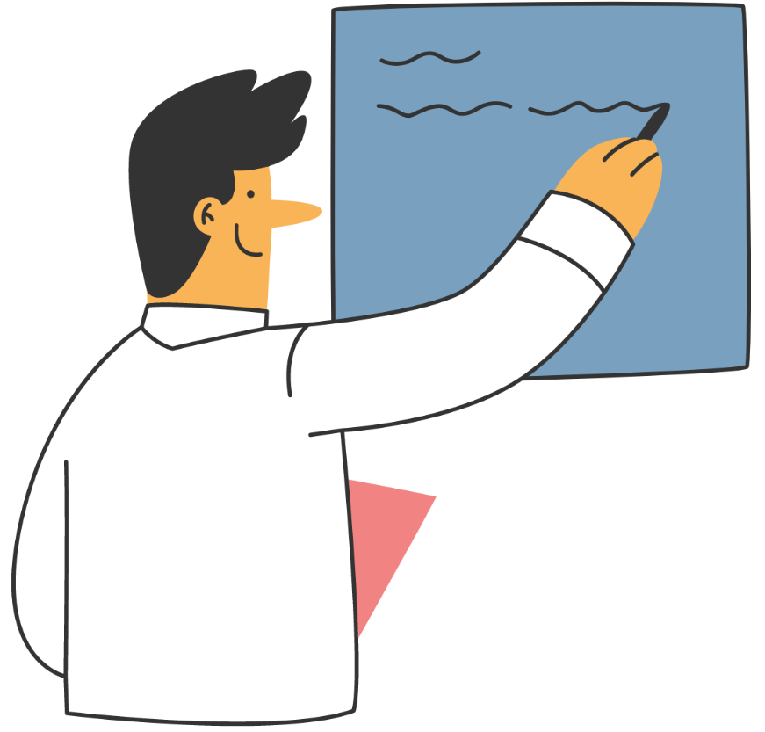
Любовь и дружба
Грусть и сомнения
любовь (66), друг (41), сердце (78)
может (47), грустно (72), ничего (72), ненавижу (93)
Природные явления
Группа частотных глаголов
снег (86), дождь (44), ночь (78), небо (10), звезды (12), луна (5)
хочется (61), хочешь (72), знаю (50), отпускай (47), помню (86), жди (93), жить (58)

Slide 11


Действующие лица мира Земфиры, кроме автора и собеседника:
он / вы / они, кто / никто, девочка / девушка / мальчик, человек, мама.
Во всех альбомах повторяются 11 слов:
я, ты, мы, быть, видеть, весь, хотеться, жить, видеть, небо, любовь.

Slide 12
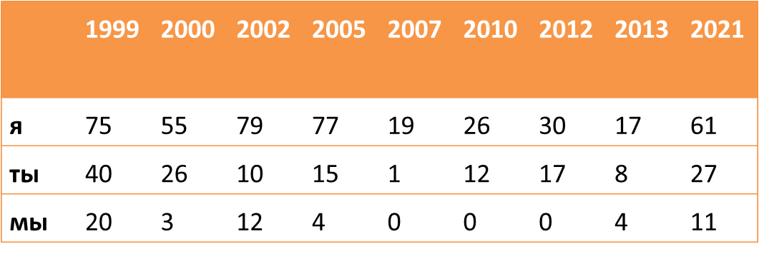



Slide 13


ЗАКЛЮЧЕНИЕ
Корпус служит надежным источником фактического материала для изучения самых разных языковых явлений.
Приложение AntConc позволяет легко и быстро проводить корпусные исследования. Корпуса позволяют не только оптимизировать сам процесс исследования, но и получать однозначные, неоспоримые данные.
Проведен лексико-статистический анализ корпуса текстов песен с помощью этой программы.
Важно помнить, что статистический анализ - это лишь попытка еще раз посмотреть на выдающиеся произведения с новой, неожиданной стороны.
Благодаря данному исследованию мы узнали для себя много нового не только о лингвистическом корпусе и научились пользоваться программой AntConс, но также и ознакомились с особенностями проведения научного исследования и написания научного доклада.
.

Slide 14

СПАСИБО ЗА ВНИМАНИЕ!

